Slide 1
操作系统原理
第 09 章 文件系统

Slide 2
内容
文件和文件系统的概念
文件的逻辑结构
文件的物理结构
文件存储空间管理
文件目录
文件和目录的操作
重点
文件逻辑结构
文件物理结构
文件分配表

Slide 3
1 文件和文件系统概念
定义
分类
属性
文件系统

Slide 4
文件的定义
文件是系统中信息存放的一种组织形式
文件是若干信息项的构成。
信息项可以是字节，可以是结构化数据。
用户通过读写指针来存取文件的信息项。
文件具有文件名。用户通过文件名存取文件。
0 1 …… i …… n-1
信息项
信息项
……...
信息项
……...
信息项
读写指针

Slide 5
文件分类
分类标准1：文件的用途
系统文件
包括操作系统的可执行程序和数据文件。这种文件不对用户开放，仅供系统使用。
库文件
系统为用户提供的各种标准函数库和实用程序等。用户只能使用这些文件，而无权对其进行修改。
用户文件
用户创建的文件，如用户可执行程序，源程序，数据文件等。这种文件的使用和修改权均属于用户。

Slide 6
分类标准2：文件的操作权限
只读文件
只允许进行读操作。
读写文件
允许进行读写操作。
不保护文件
不作任何操作限制。

Slide 7
分类标准3：文件的性质
普通文件
指一般的用户文件和/或系统文件。
目录文件
由目录项的文件。
目录项:文件名，文件属性，文件存放地址，…
设备文件
把设备作为文件管理和使用。

Slide 8

文件属性
指定文件的类型、操作特性和存取保护等一组信息。
文件的属性一般存放在文件的目录项中。
MS-DOS系统中，文件属性占目录项的一个字节。
00000001表示文件仅读，00000010表示隐含文件等。

Slide 9
文件系统
定义
操作系统中负责管理文件的机构称为文件系统。
功能
负责文件的创立、撤消、读写、修改、复制和存取控制等，并管理存放文件的各种资源。
文件系统的目标是让用户以文件名来存取文件。

Slide 10
2 文件的结构
逻辑结构
(用户的观点)
为用户提供逻辑结构清晰、使用方便的文件。
强调文件信息项的构成方式和用户的存取方式。
物理结构
(系统的观点)
文件在存储设备（例入硬盘）上的存储结构
强调合理利用储存空间，缩短I/O存取时间。

Slide 11
文件的逻辑结构
流式文件
信息项是字节，文件长度就是字节的数量。
优点
文件无需额外的说明信息或控制信息
节省存储空间
记录式文件
信息项由记录组成，一个记录还包含若干成员。
例如学生记录：姓名，学号，性别，籍贯，成绩
学生花名册文件：包含若干个学生记录
特点
文件中需要保存记录长度和数量等说明信息
浪费存储空间
现代操作系统中文件都是流式文件，由应用程序解释和处理文件。

Slide 12
文件的存取方法
顺序存取
随机存取

Slide 13
顺序存取
按文件信息单位排列的顺序依次存取。
读写指针
当打开文件时，文件的读写指针指向第1个信息单位(字节或记录)，每存取1个信息单位后读写指针自动加1而指向下一个信息单位。

Slide 14
随机存取
概念
直接存取
每次存取操作时先确定存取位置。
特点
对流式或定长记录文件比较容易确定存取位置。
对不定长的记录式文件比较麻烦
从首记录开始顺序查询，直到找到要存取的记录为止。
建立索引
索引可作为文件一部分也可单独建索引文件。

Slide 15
3 文件的物理结构
概念
文件的物理结构是指文件在存储设备上（例如硬盘）的存储方式。
强调合理利用储存空间，缩短I/O存取时间。
类型
连续文件
索引结构
串联文件

Slide 16
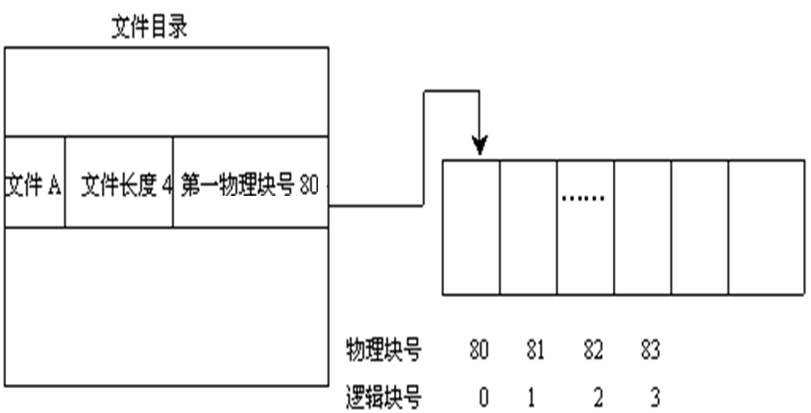
连续文件
概念
文件按逻辑信息的顺序连续存放在存储设备的连续存储块中。
文件目录中说明文件的长度（块数）和第一个存储块。

Slide 17
特点
文件建立时给出文件最大长度并登记文件起始位置。
优点
简单
支持顺序存取和随机存取
顺序存取速度快：所需磁盘寻道次数和寻道时间最少
缺点
文件不易动态增长
预留空间：浪费
重新分配和移动
不利于文件插入和删除
外部碎片问题

Slide 18
索引文件（自学）
概念
文件的信息存放在若干不连续物理块中，系统为每个文件建立一个专用数据结构——索引表，存放这些块的块号。
索引表记录文件块和磁盘块的对应关系
索引表类似页表
特点
索引结构在存储中占用了2个区，访问文件时分2步
索引区
数据区

Slide 19
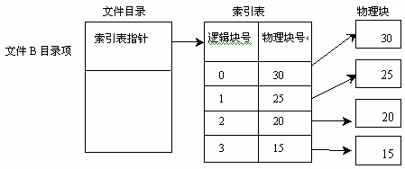
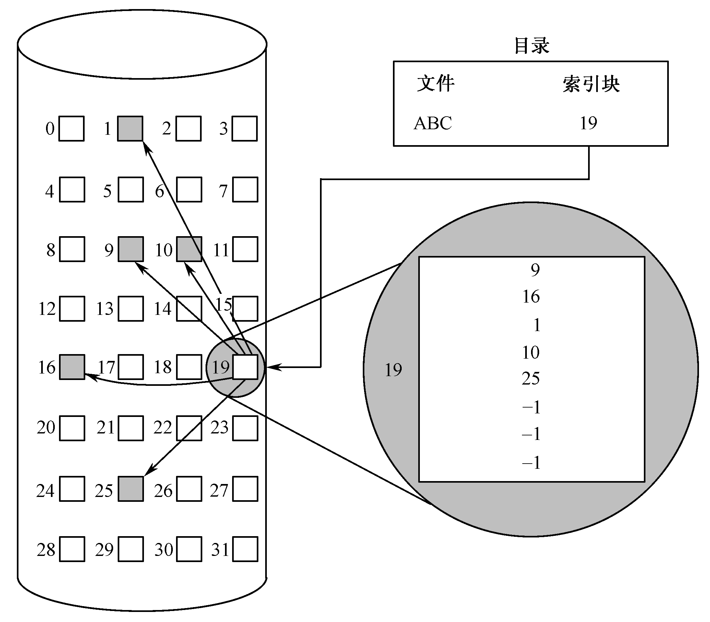
索引文件
索引表类似页表

Slide 20
索引文件

Slide 21
优点
保持了链接结构的优点，又解决了其缺点：
即能顺序存取，又能随机存取
满足了文件动态增长、插入删除的要求
能充分利用外存空间
缺点
索引表本身带来了系统开销
如：内外存空间，存取时间

Slide 22
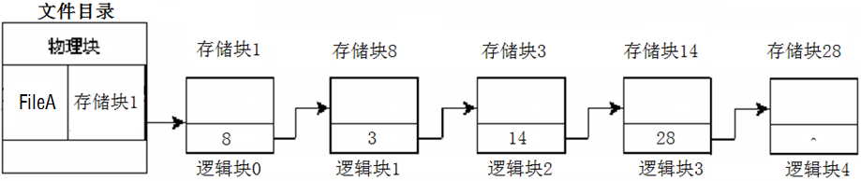
串联文件
概念
文件信息存放在不连续的存储块中
每个存储块有一个指针(next)，指向文件下一个逻辑块所在的存储块。
文件目录中含有指针指向文件第一个逻辑块所在的存储块。

Slide 23
特点
串联文件适用于顺序存取。随机存取较为困难。
优点
提高了磁盘空间利用率，不存在外部碎片问题
有利于文件插入和删除
有利于文件动态扩充
缺点
存取速度慢，不适于随机存取
可靠性问题：例如某个next链接指针出错
next链接指针占用一定的空间
串联文件的应用
FAT文件系统

Slide 24
串联文件的应用——FAT文件系统
FAT: File Allocation Table
FAT文件系统
FAT12
FAT16
FAT32

Slide 25
文件分配表（FAT）
FAT
0000
0
文件目录
0000
1
0003
2
FileA 0002
0004
3
FileB 0005
FFFF
4
FileC 0007
0006
5
0008
6
FFFF
7
FAT：将存储块中的next链接指针全部有序集中放到一个表中（FAT）。
FFFF
8
….
9
….
10
….
…
块号
0000
0001
0002
0003
0004
0005
0006
0007
0008
存储块
存储空间（例如硬盘）
next
0000
0000
0003
0004
FFFF
0006
0008
FFFF
FFFF

Slide 26
文件分配表（FAT）
FAT
FAT：查找文件时利用FAT表作为向导顺序遍历文件的每一个存储块。
0000
0
文件目录
0000
1
0003
2
FileA 0002
文件目录中指出首存储块的块号。
0004
3
FileB 0005
FFFF
4
若i是当前存储块块号，则FAT(i)就是下一块的块号。
0006
5
FileC 0007
0008
6
FFFF
7
FAT：将存储块中的next链接指针全部有序集中放到一个表中（FAT）。
FFFF
8
….
9
….
10
….
…
块号
0000
0001
0002
0003
0004
0005
0006
0007
0008
存储块
存储空间（例如硬盘）

Slide 27
文件分配表的特点
读文件信息时，要先读FAT，影响使用效率。
FAT要占用存储设备的存储空间。若存储设备的容量较大，则存储块数目较多，FAT表项将很多，从而占用较多存储空间。
若存储块有2^{N}块，FAT有 项，每项至少需要 bit的宽度。
FAT
0000
0
0000
1
0003
2
0004
3
FFFF
4
2^{N}
0006
5
0008
6
N
FFFF
7
FFFF
8
….
9
….
10
….
…

Slide 28
FAT8
簇数=2^{N}
FAT的表项数目应和簇的数目一样多。
FAT表项宽度至少应为N才能标识全部的簇。
N= 8位：2⁸ = 256簇
N= 12位：2¹² = 4096簇
N= 16位：2¹⁶ = 64K簇
N= 32位：2³² = 4G簇
若N=16，且每簇最大64扇区，磁盘最大容量=？
磁盘容量= 2¹⁶簇 * 64扇区 * 512字节 = 2GB
磁盘最大容量＝FAT表项数×簇大小 = 2^{N} * 簇的大小
N越大簇越大磁盘容量越大。
FAT12
FAT16
FAT32

Slide 29
FAT16文件系统
以簇为单位管理磁盘
簇是扇区的倍数，是2的次幂，最大64扇区
扇区512B，簇32KB（64个扇区）
表项宽度2字节，即16Bit，若每簇64扇区则可以表示的磁盘最大达2G。
FAT16格式化的磁盘
组成：启动扇区，2个FAT表（有备份），根目录，其它目录和文件。
启动扇区 | FAT1 | FAT2 | 根目录 | 其他目录和文件

Slide 30
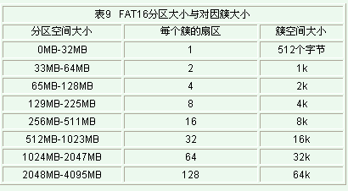
FAT16
FAT16最大分区大小与对应簇大小

Slide 31
5 文件存储空间管理（自学）
概念
记录当前磁盘的使用情况，创建文件时分配存储空间，删除文件时收回存储空间。
记录磁盘空闲块的方法
空闲文件目录
空闲块链
位示图

Slide 32
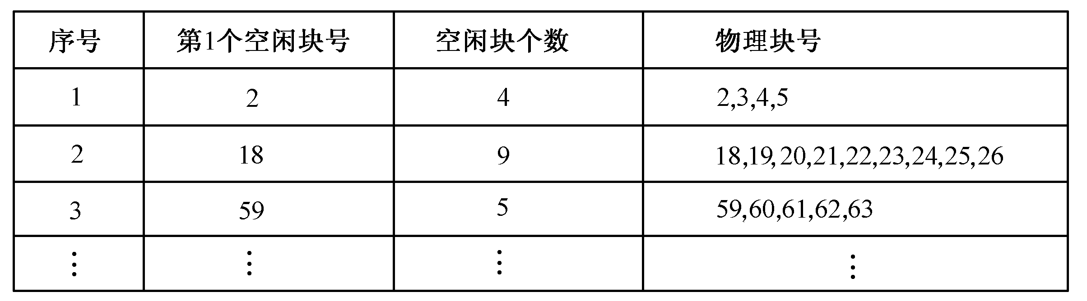
空闲文件目录
存储设备上一片连续空闲区可以看成一个特殊文件：空闲文件。该文件由多个连续的空闲存储块组成。
存储设备上所有的空闲文件就代表了存储设备上空闲空间。为这些空闲文件建立一个专门的目录：空闲文件目录。
空闲文件目录的每个表项对应一个空闲文件，包括它的第一个空闲块号，空闲块个数等重要信息。

Slide 33
空闲块链
把存储设备上的所有空闲块链接在一起，当申请者需要空闲块时，分配程序从链头开始摘取所需要的空闲块，然后调整链首指针。反之，当回收空闲块时，把释放的空闲块逐个加在链尾上。

Slide 34
位示图
系统首先从内存中划出若干个字节，每个bit对应1个存储块的使用情况（空闲或占用）。如果该bit为“1”，则表示对应存储块是空闲块；如果该bit为“0”，则表示对应存储块已分配出去 。
1 | 1 | 0 | 0 | 1 | 0 | 0 | 1
0 | 0 | 0 | 0 | 1 | 0 | 0 | 1
0 | 1 | 0 | 0 | 0 | 0 | 1 | 1
1 | 0 | 1 | 0 | 0 | 0 | 1 | 1

Slide 35
6 文件目录管理（自学）
文件目录
文件名址录，记录文件名和存放地址的目录表
为了对大量文件进行分门别类的管理，提高文件检索的效率，现代操作系统往往将文件的一些属性也记录在目录中。
目录文件
文件目录以文件形式存于外存，这个文件叫目录文件。
文件目录的功能
将文件名转换为外存物理位置的功能

Slide 36
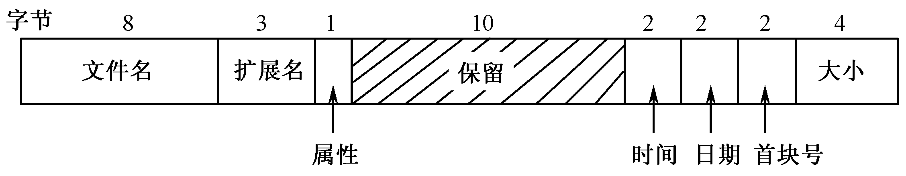
目录结构
不同的系统，文件目录的组织也不完全相同。
DOS系统（32字节）
UNIX系统
索引节点
文件目录项中的文件名和其他信息分开。后者单独组成一个定长数据结构：索引节点 i_node 。

Slide 37
索引结点
磁盘索引结点
存放在磁盘上的索引结点。每个文件有惟一的一个磁盘索引结点。
内存索引结点
存放在内存的索引结点。当文件打开时，要将磁盘索引结点拷贝到内存索引结点中。

Slide 38
目录结构
一级目录
二级目录
多级文件目录（树型目录）
文件全名

Slide 39
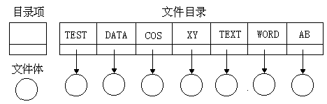
单级目录
单级目录是最简单的目录结构。在这种组织方式下，全部文件都登记在同一目录中。
特点：简单、易于理解和实现
缺点：查找速度慢、不允许重名、不便于文件共享

Slide 40
两级目录
每个用户使用一个相对独立的目录，在所有用户的目录上层再建一层目录来管理各个用户目录。
二级目录结构把文件目录分成二级，第一级称为主目录，第二级称为子目录或次目录。
系统允许每个用户有一个子目录。也称为用户目录。
二级目录结构有效地解决文件重名的问题，不同用户的文件，使用相同名字也不会导致混乱。

Slide 41
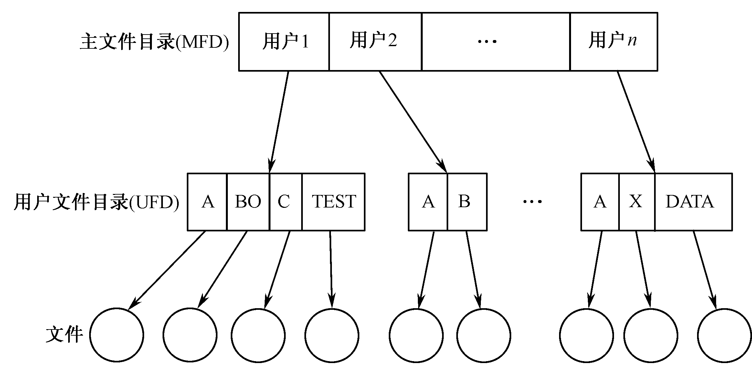
两级目录

Slide 42
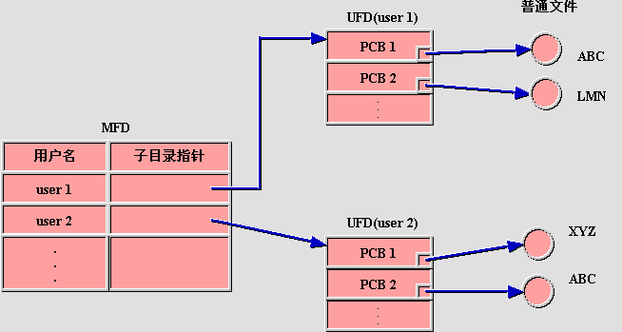

Slide 43
树型目录
又称为多级目录结构，它是二级目录结构的扩充。
这种多层次的目录结构如同一棵倒置的树，主目录就是树根，称为根目录
每一个树枝结点就是一个子目录，每一片树叶描述的一个文件。

Slide 44
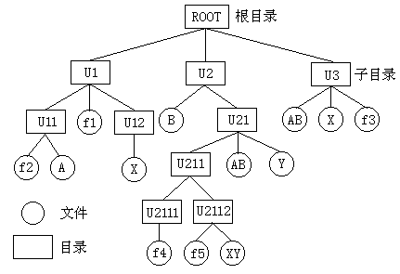
树型目录

Slide 45
文件全名和路径
文件的全名
包括从根目录开始到文件为止的通路上所有子目录路径。
子目录名之间用正斜线“/”或反斜线“\”隔开
子目录名组成的部分又称为路径名。
每个文件都有惟一的路径名。
两种路径名形式
绝对路径名：从根目录直到指定的文件
相对路径名：从当前目录直到指定的文件

Slide 46
LINUX文件目录
etc
dev
lib
larry
/
home
sam
tmp
bin
proc
src
Linux
usr
etc
bin
lib
tmp
Linux系统的树形文件目录结构

Slide 47
7 文件的保护（自学）
对文件的访问系统首先要检查访问权限
仅允许执行 (E)。
仅允许读 (R)。
仅允许写 (W)
仅允许在文件尾写 (A)
仅允许对文件进行修改（U）
允许改变文件的存取枚限（C）
允许取消文件（D）
权限可进行适当的组合。

Slide 48
8 文件和目录操作（自学）
文件操作
创建文件
写文件
读文件
文件定位
删除文件
截短文件
属性设置和读取
目录操作
创建目录
删除目录
Create
Delete
Rename
File_attribute
Open
Close
Write
Read
DIR_read
DISK_space
Link
Unlink
File_date

Slide 49
9 Linux文件系统
文件类型
普通文件
目录文件
设备文件
链接
使用文件系统
mount命令
功能是安装文件系统
格式为：mount 开关 系统设备文件名 文件系统挂接点
mount /dev/hda1 /mnt/c
umount命令
功能是卸下文件系统
格式为： umount 连接点
umount /mnt/c
49

Slide 50
典型的文件系统
FAT16
FAT32
NTFS
EXT2
EXT3

